Slide 1
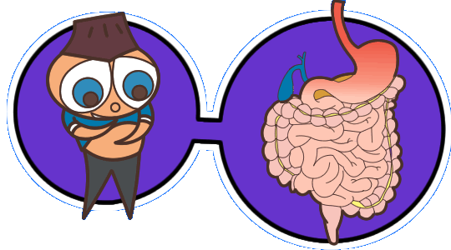
DECOMPOSITION DES ALIMENTS.
LA CHIMIE DE LA DIGESTION.

Slide 2
La composition des aliments
Des glucides (sucres)
Des protides ( protéines)
Des lipides (graisses)
Des vitamines
Des sels minéraux
De l’eau.

Slide 3
Qu’est ce qu’une hydrolyse?
HYDROLYSE
EAU
CASSER
Le terme HYDROLYSE signifie casser, diviser, fragmenter à l’aide d’EAU

Slide 4
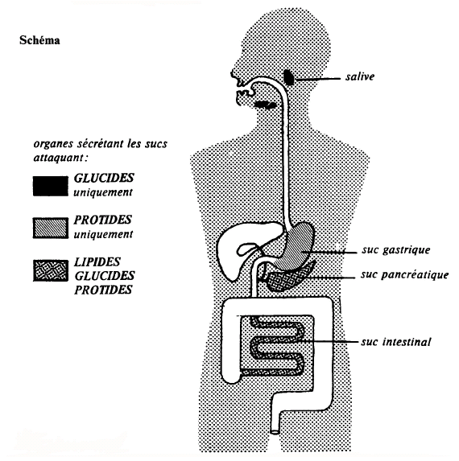
Les glandes digestives et leurs sécrétions
bile
Récapitulatif

Slide 5
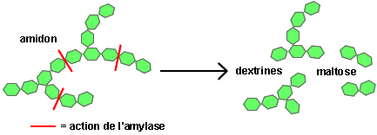
Dans la bouche:
Les glandes salivaires émettent de la salive.
La salive contient une enzyme: L’AMYLASE
L’amylase salivaire décompose les glucides (amidons)

Slide 6
Hydrolyse de l’Amidon:
Réaction:
………………
………… + …………→…………………
AMIDON + EAU
AMYLASE
Action de l’amylase
EAU
MALTOSE
AMIDON
Amylase: intacte, elle ne sert qu’à accélérer la réaction
Molécules de maltose

Slide 7
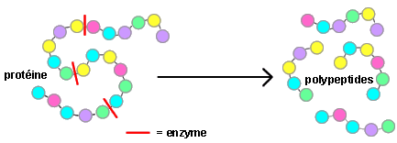
Dans l’estomac:
Réaction:
………………
………… + …………→…………………
Les parois de l’estomac sécrètent du suc gastrique
Le suc gastrique contient une enzymes : La protéase gastrique.
PROTEASE
PROTEINES
EAU
POLYPEPTIDES
La protéase décompose les protides

Slide 8
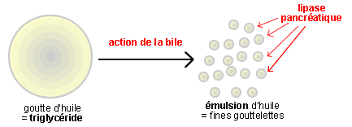
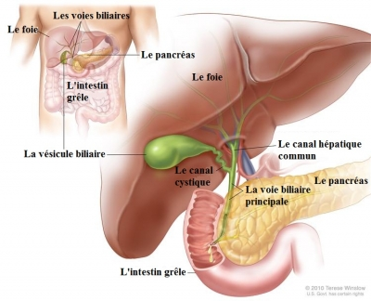
Le foie et la vesicule biliaire:
La vésicule biliaire sécrète de la bile qui sera conduit vers la duodénum(intestin grêle)
La bile ne décompose pas les lipides, elle émulsionne
→ Sépare en fines gouttelettes.

Slide 9
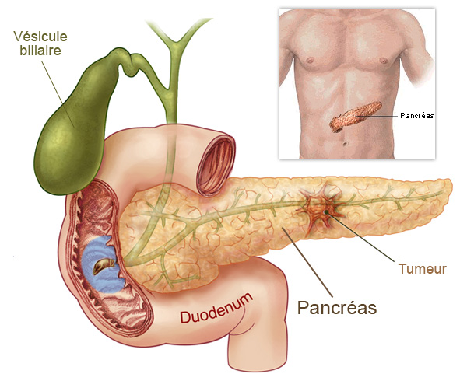
Le pancréas:
Le pancréas sécrète du suc pancréatique.
Le suc contient plusieurs enzymes:
Protéase pancréatique → décompose les protides
Amylase pancréatique → décompose les glucides
Lipase pancréatique → décompose les lipides

Slide 10
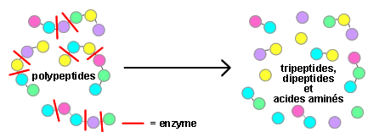
Protéase pancréatique → décompose les protides
Réaction:
………………
………… + …………→…………………
PROTEASE
POLYPEPTIDES
EAU
PEPTIDES
Protides non décomposées dans l’estomac.
Suite de la décomposition des protides .

Slide 11
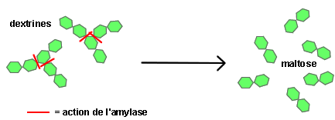
Amylase pancréatique → décompose les glucides
Suite de la décomposition de glucides.
Rappel l’amylase salivaire avait commencé la fragmentation.

Slide 12
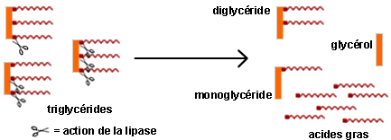
Lipase pancréatique → décompose les lipides
Réaction:
………………
………… + …………→……………… +………..
LIPASE
LIPIDES
EAU
ACIDES GRAS
GLYCEROL
La lipase pancréatique commence la décomposition des lipides.

Slide 13
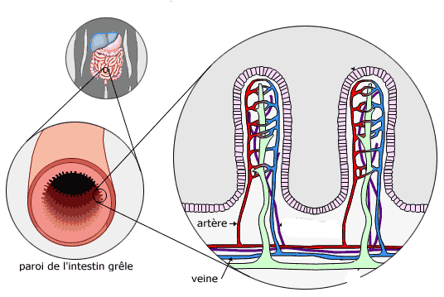
Dans l’instetin grele:
Les parois de l’intestin grêle sécrètent le suc intestinal.
Le suc intestinal contient lui aussi de nombreuses enzymes qui termineront la décomposition des aliments.

Slide 14
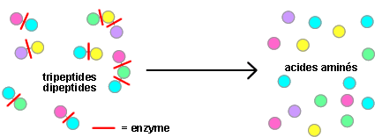
Protéase intestinale → décompose les protides
Réaction:
………………
………… + …………→………………
PROTEASE
PEPTIDES
EAU
ACIDES AMINES
La protéase termine la décomposition des protides.
Les acides aminés obtenus passeront dans le sang lors de l’absorption intestinale.

Slide 15
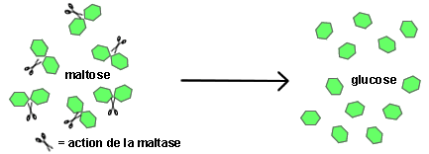
Amylase intestinale → décompose les glucides
La maltase termine la décomposition des glucides.
Les glucoses obtenus passeront dans le sang lors de l’absorption intestinale.

Slide 16
Réaction:
………………
………… + …………→………………
MALTOSE EAU
+
MALTASE
ACTION DE LA MALTASE
MALTOSES
EAU
GLUCOSES
MALTASE : INTACTE
GLUCOSES

Slide 17
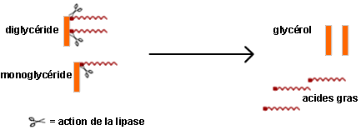
Lipase intestinale → décompose les lipides
Réaction:
………………
………… + …………→……………… +………..
LIPASE
LIPIDES
EAU
ACIDES GRAS
GLYCEROL
La lipase termine la décomposition des lipides.
Les acides gras et glycérols obtenus passeront dans le sang lors de l’absorption intestinale.

Slide 18
Tableau recapitulatif de la chimie de la digestion
ORGANES | PHENOMENES CHIMIQUES
Trajet des aliments | Glandes digestives : | Produits de sécrétion : | Aliments subissant l’action chimique :
Bouche
Estomac
Duodénum
Intestin grêle
Gros intestin
Glandes salivaires
Salive
Amidon = GLUCIDES
Glandes gastriques
Suc gastrique
Protéines
Vésicule biliaire
pancréas
Bile
Suc pancréatique
Emulsionne les lipides
Glucides/ lipides/ protéines
GLUCIDES:
Amidon
Maltoses
PROTEINES:
Polypeptides
Peptides
LIPIDES
Glandes intestinales
Suc intestinal
Aucune
Aucune
Aucune

Slide 19
exercice
Aliments → Etapes intermédiaire → Nutriments
Amidon → Dextrines → Maltose → ……………………………
Protéines → Peptides → ……………………………
Lipides ……………………………
GLUCOSE
ACIDES AMINES
ACIDES GRAS + GLYCEROL

Slide 20
Récapitulatif.
GLUCIDES
PRO
TI
DES
LIPIDES

Slide 21
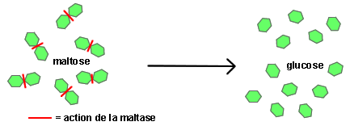
Récapitulatif → GLUCIDES
Dans la bouche (salive)
Dans le duodénum (suc pancréatique)
Dans l’intestin grêle ( suc intestinal)

Slide 22
Récapitulatif → PROTIDES
Dans l’estomac ( suc gastrique)
Dans le duodénum (suc pancréatique)
Dans l’intestin grêle ( suc intestinal)

Slide 23
Récapitulatif → LIPIDES
Dans le duodénum (suc pancréatique)
Dans l’intestin grêle ( suc intestinal)

